Slide 1



PHÒNG GIÁO DỤC VÀ ĐÀO TẠO QUẬN LONG BIÊN
TRƯỜNG MẦM NON HOA SỮA
LĨNH VỰC: PHÁT TRIỂN NGÔN NGỮ
Đề tài: Thỏ con không vâng lời
Giáo viên: NguyễN Thị Thu Thảo
Đối tượng : 4-5 tuổi

Slide 2


Hoạt động 1:
Hát: Chú thỏ con

Slide 3
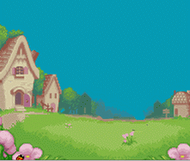


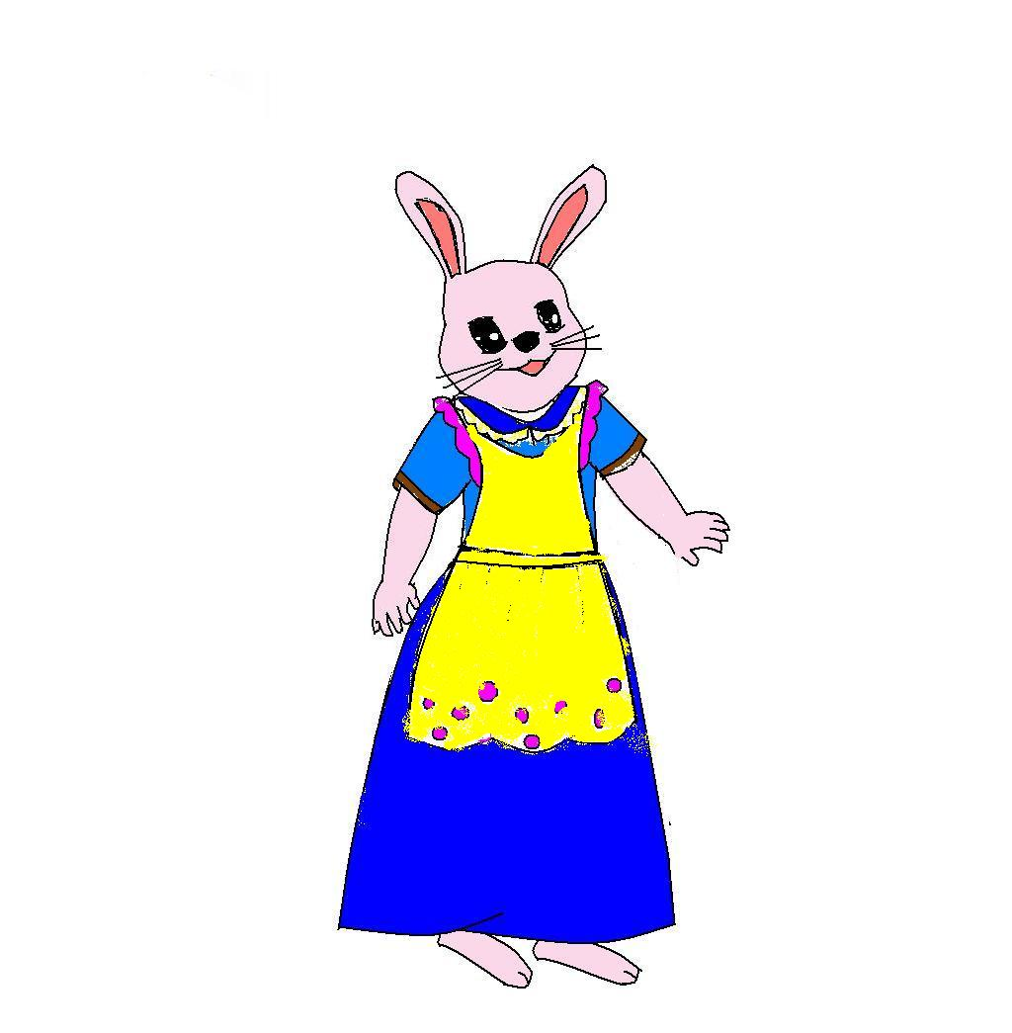
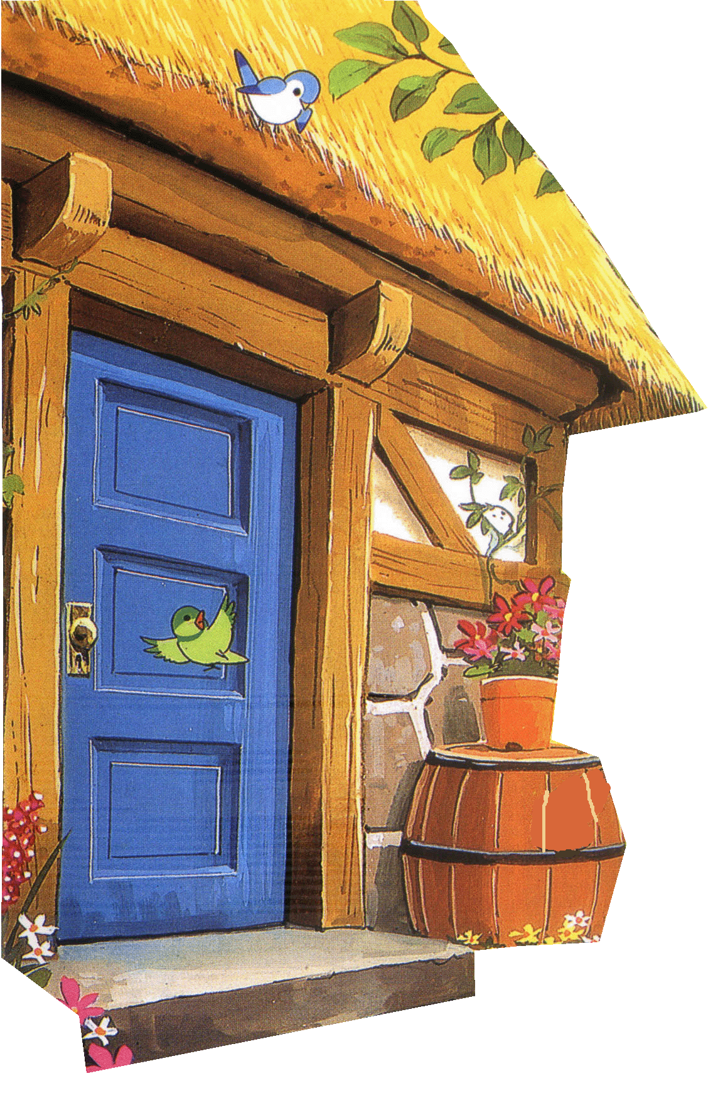
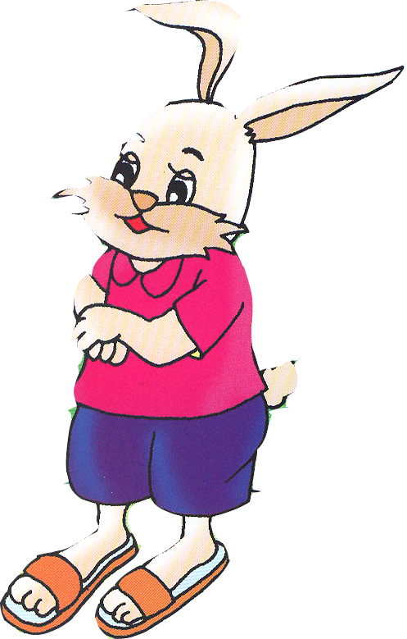

Thỏ con của mẹ ! Con ở nhà chớ đi chơi xa con nhé !
Vâng ạ ! Con ở nhà con không đi chơi xa

Slide 4

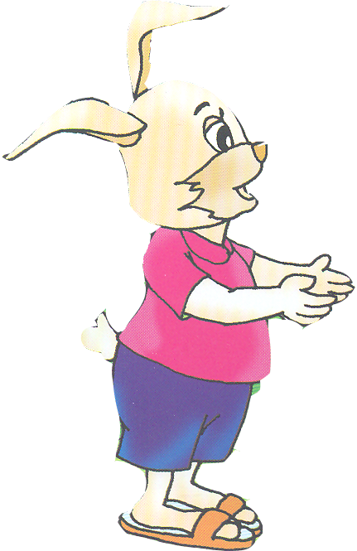
Thỏ con ơi ! Ra vườn kia chơi đi, ở đấy có cỏ có hoa nè ! Thích lắm !

Slide 5
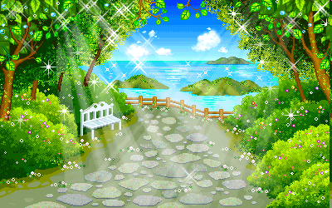

Slide 6
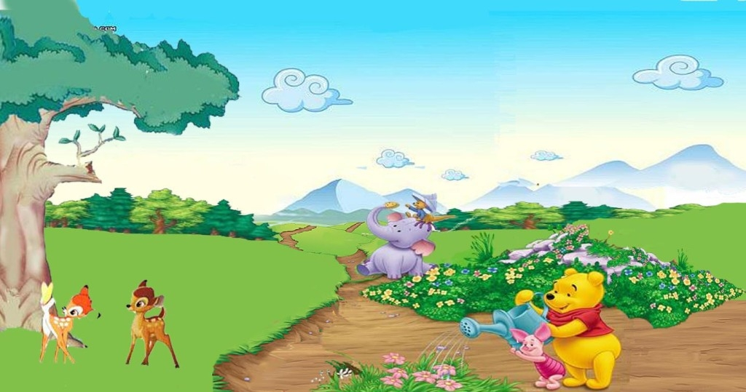



Slide 7

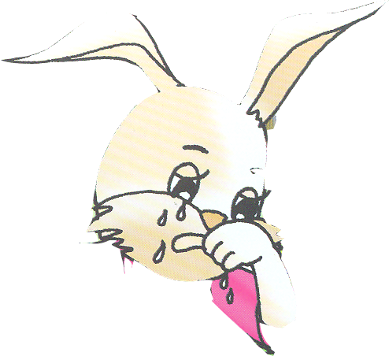
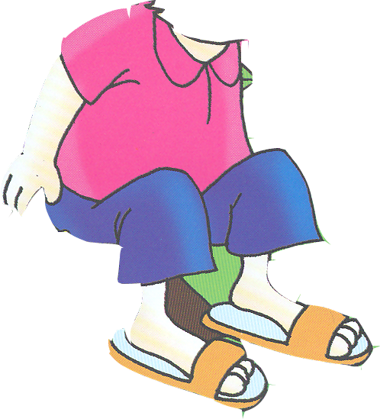
Hu hu hu...
Mẹ ơi ! Mẹ ơi !....

Slide 8

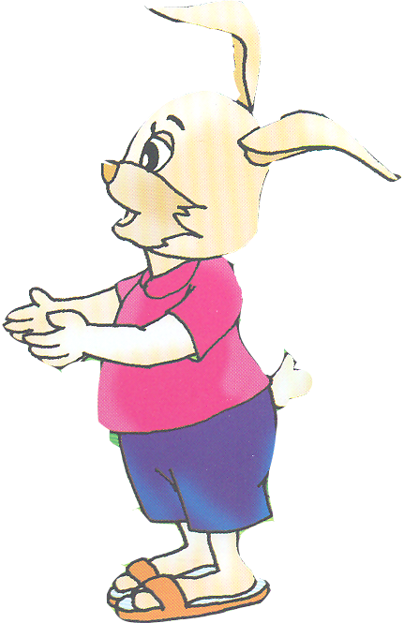

Slide 9
Mẹ ! Mẹ ! Mẹ dặn con ở nhà con lại đi chơi xa, con xin lỗi mẹ

Slide 10






Câu chuyện kết thúc

Slide 11



HOẠT ĐỘNG 3 :
Trò chơi “ Trời nắng trời mưa ”

Slide 12


ĐÀM THOẠI TRÍCH DẪN NỘI DUNG CÂU CHUYỆN

Slide 13





Cô vừa kể xong câu chuyện gì ?

Slide 14
Trong câu chuyện có những ai ?

Slide 15
Thỏ mẹ dặn thỏ con điều gì ?

Slide 16
Bạn nào đến rũ thỏ con đi chơi ?

Slide 17
Thỏ con có đi chơi cùng bươm bướm không ?

Slide 18
Thỏ con đi chơi mãi quên cả gì nào ?

Slide 19
Ai đi ngang qua ?

Slide 20
Thấy thỏ con khóc bác dắt thỏ con về đâu ?

Slide 21
Về nhà Thỏ con nói gì với thỏ mẹ ?

Slide 22
Thỏ con đã biết lỗi của mình chưa ?

Slide 23

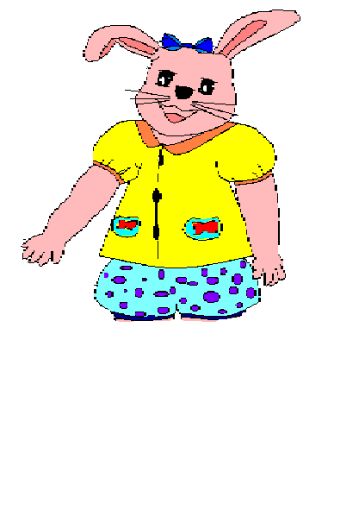
Xin chân thành cảm ơn

